Slide 1

Laborbasierte Surveillance
SARS-CoV-2 in ARS
27.05.2020

Slide 2
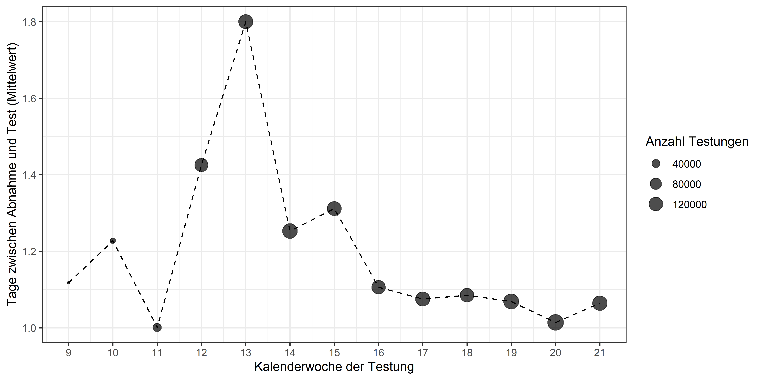
Testverzug bundesweit –
Anzahl Tage (Mittelwert) zwischen Entnahme und Testung über die Zeit

Slide 3
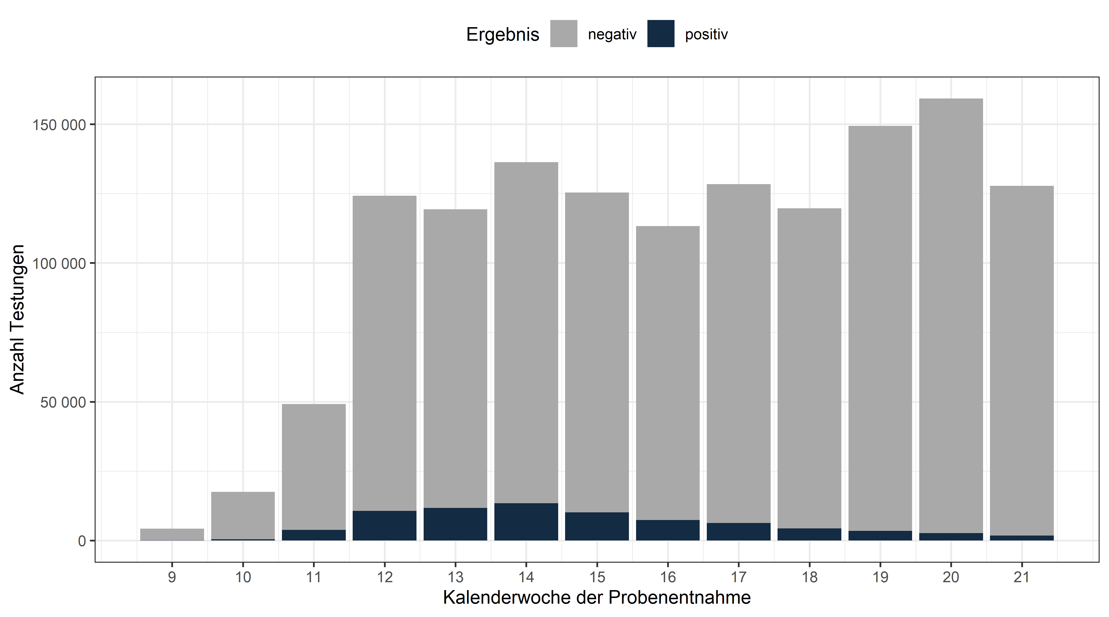
Anzahl der positiven und negativen Testungen pro Kalenderwoche - bundesweit

Slide 4
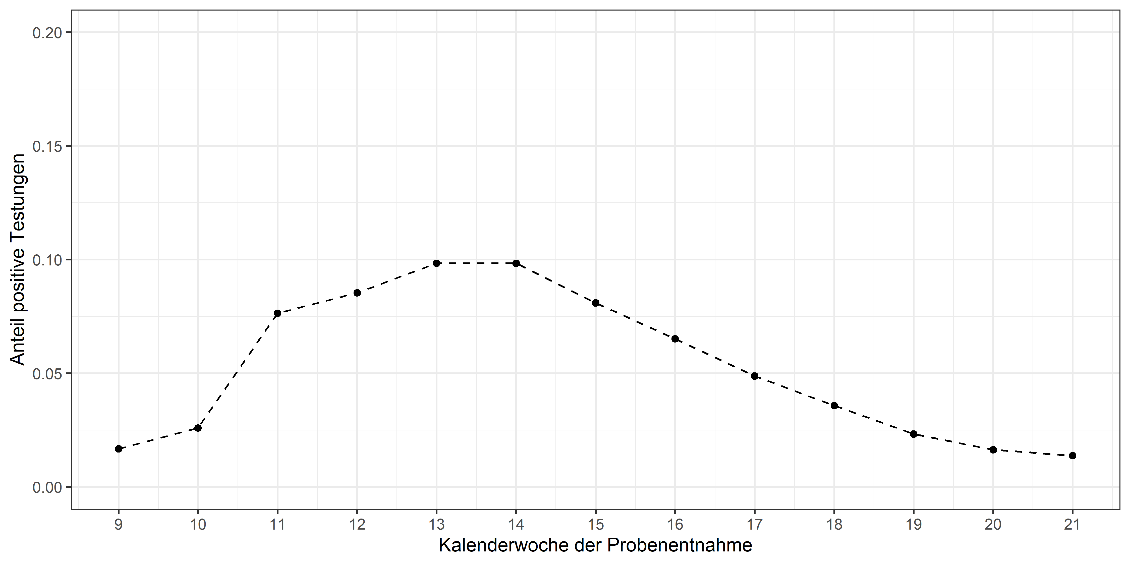
Anteil der positiven Testungen an allen Testungen über die Zeit pro Kalenderwoche

Slide 5
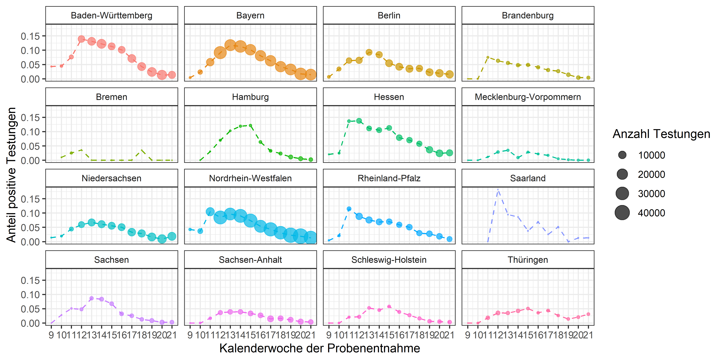
Anzahl der positiven Testungen an allen Testungen über die Zeit pro Kalenderwoche - Bundesland

Slide 6
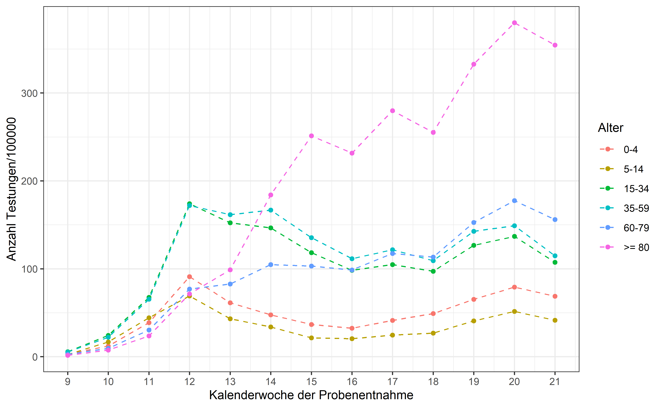
Anzahl Testungen pro 100.00 Einwohner nach Altersgruppe und Kalenderwoche

Slide 7
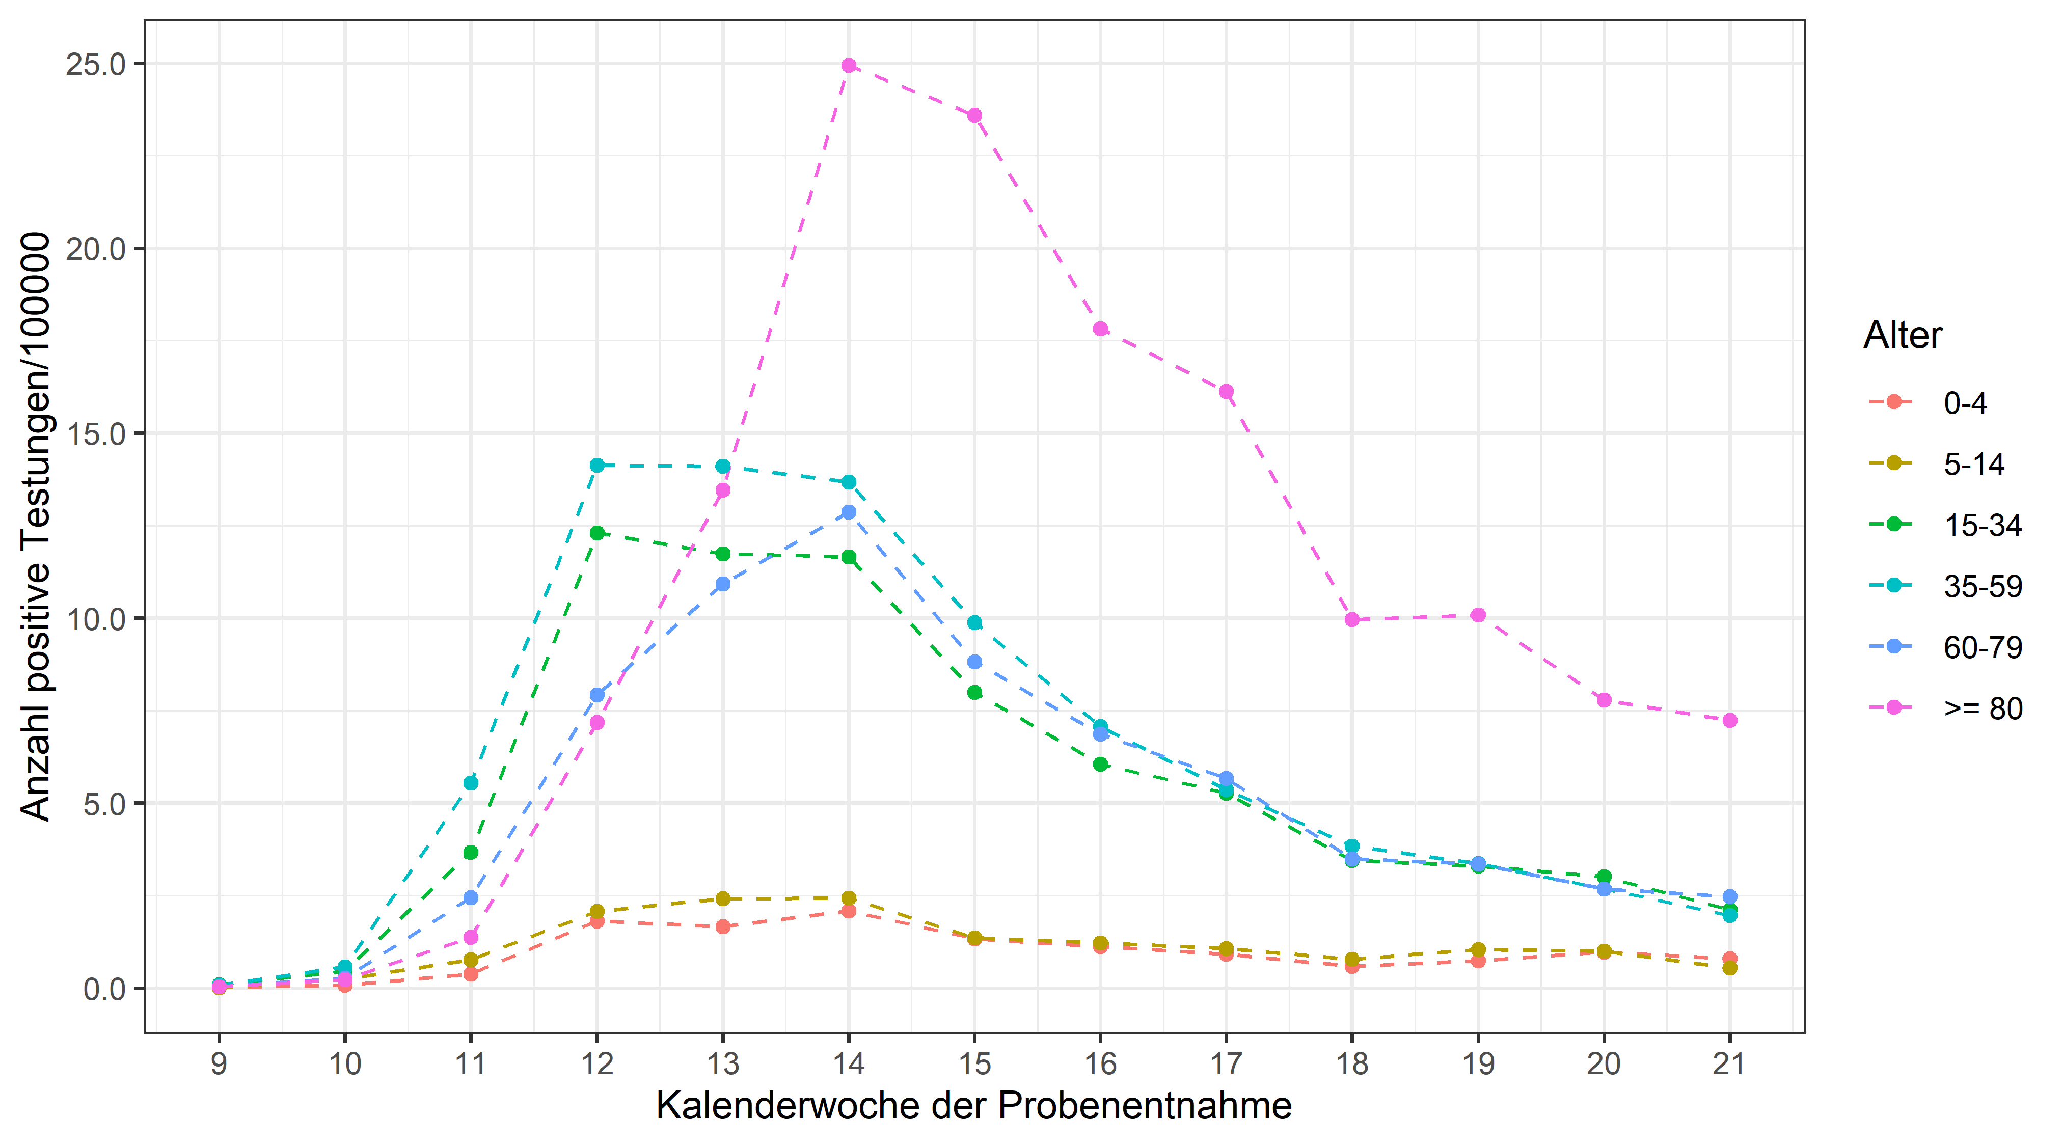
Anzahl positiver Testungen pro 100.00 Einwohner nach Altersgruppe und Kalenderwoche

